Slide 1

Cours Word
Mr ARNAUD Meillarec

Slide 2
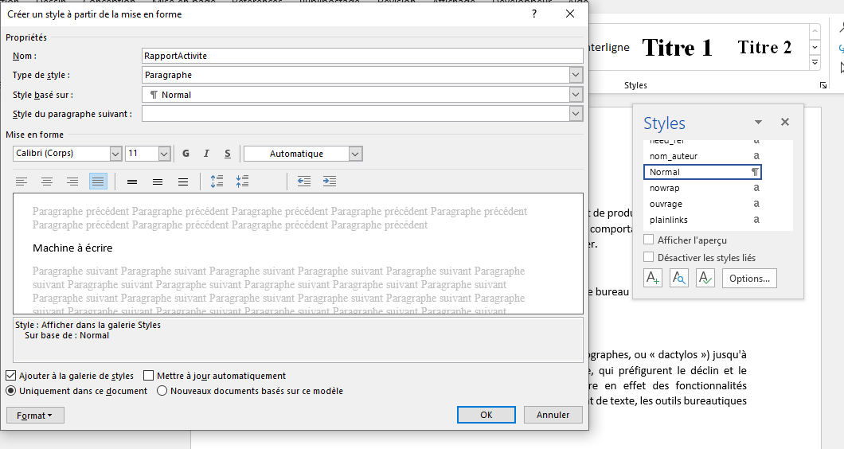



Créer un style

Slide 3
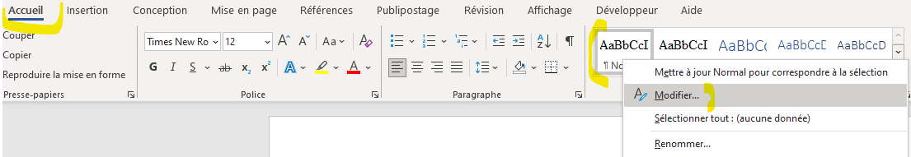
Modification de styles
Dans Accueil, clic droit sur le style à modifier, puis Modifier

Slide 4
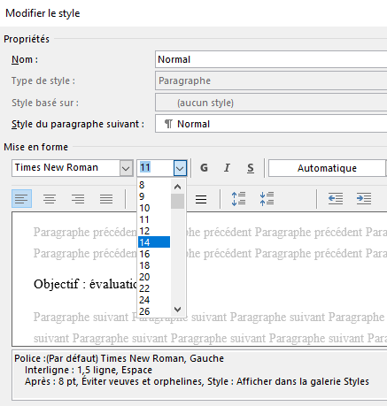
Modifier la taille des caractères

Slide 5
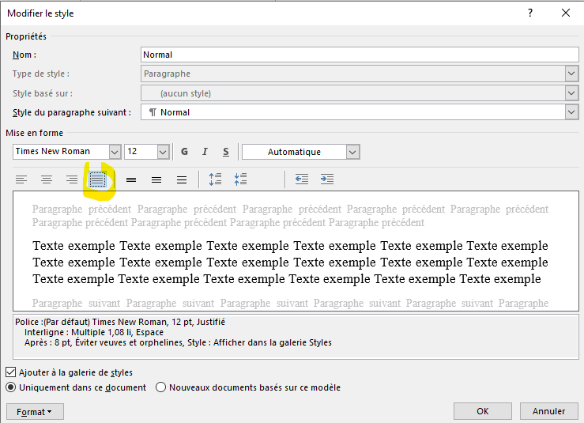

Justifier le texte
Pour un rendu professionnel, justifiez systématiquement votre texte en modifiant les styles que vous utilisez

Slide 6
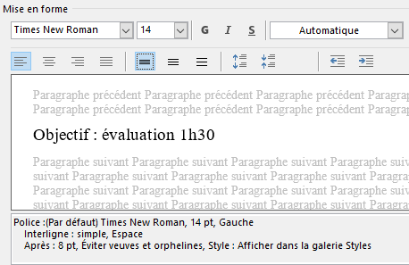
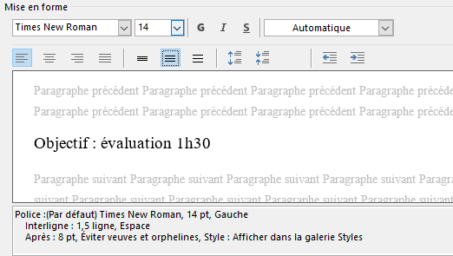
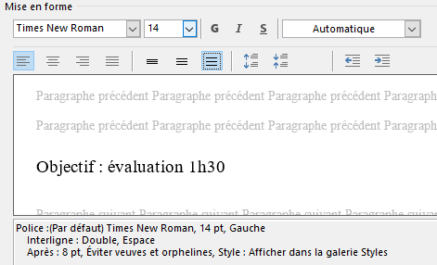






Modifier l’interligne

Slide 7
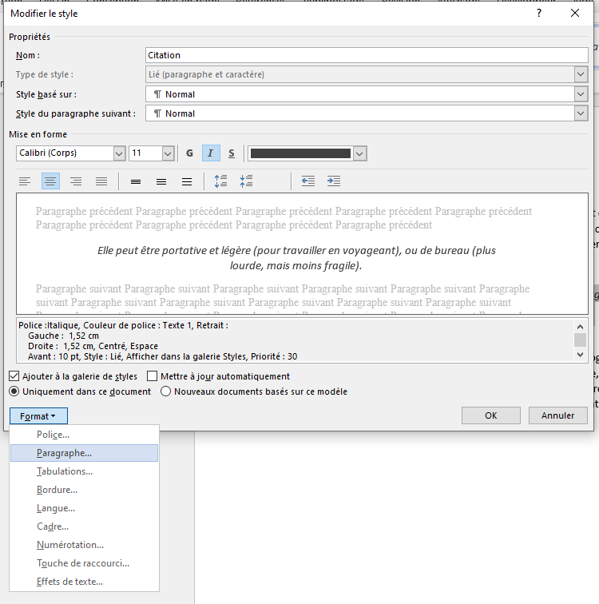
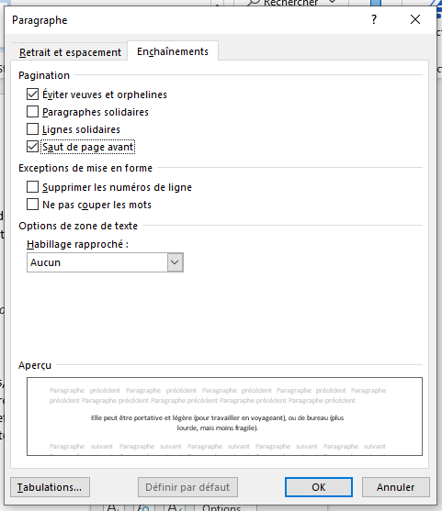



Insérer un saut de page avant

Slide 8
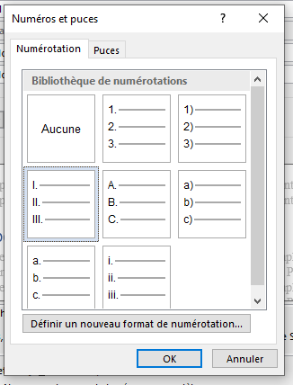
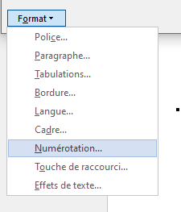



Numérotation
Modifier le style, Format -> Numérotation

Slide 9
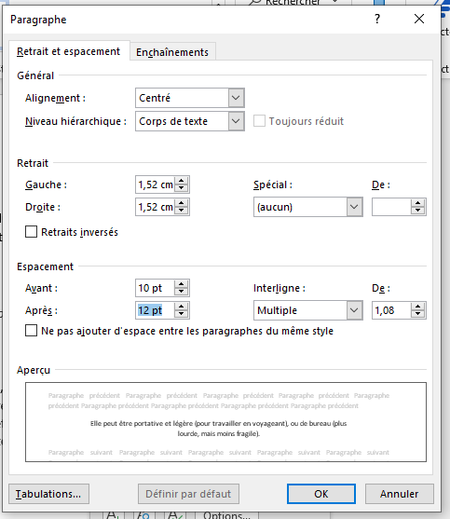


Modifier l’espace entre les paragraphes

Slide 10
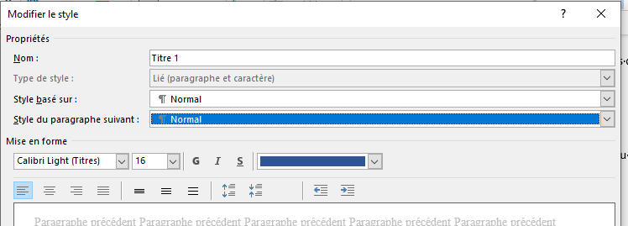

Enchaînement des styles
Le style du paragraphe suivant permet d’automatiser les enchaînements de style

Slide 11
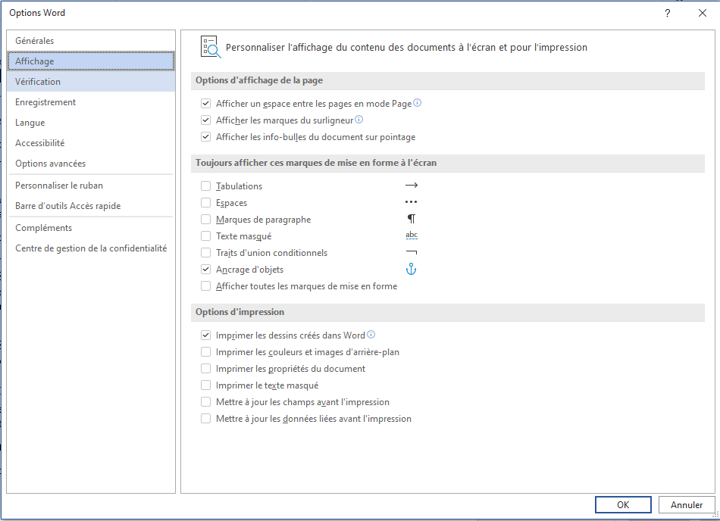
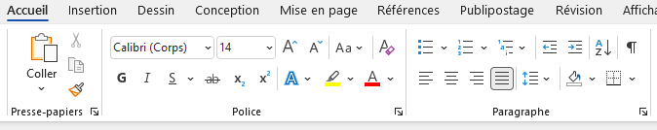

Afficher les marques de mise en forme
Pour visualiser les saut de pages et de section, affichez les marques de mise en forme
Ces marques sont des aides à la mise en page mais ne seront pas visible sur le fichier imprimé
Fichier -> Option -> Affichage -> Afficher toutes les marques
Ou dans Accueil :

Slide 12
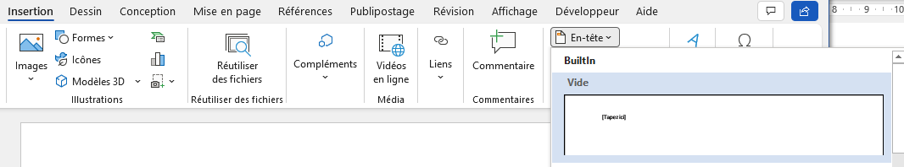


Créer un en-tête

Slide 13
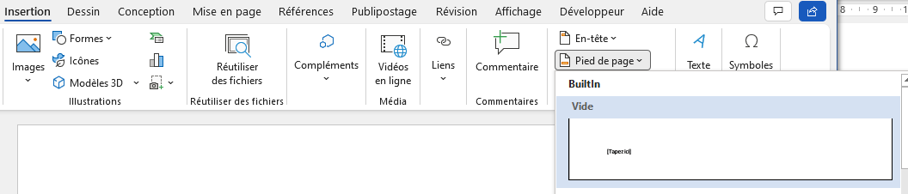


Créer un pied de page

Slide 14
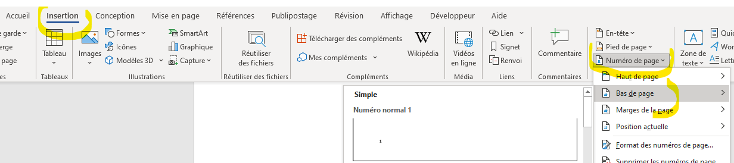
Insérer une pagination
Insertion -> Numéro de page

Slide 15
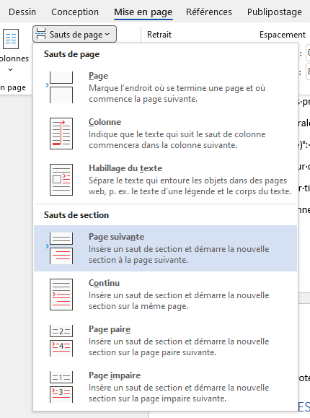
Changer la numérotation
Pour commencer une numérotation à une page particulière, insérer un saut de section
Mise en page -> Sauts de page -> Sauts de section

Slide 16
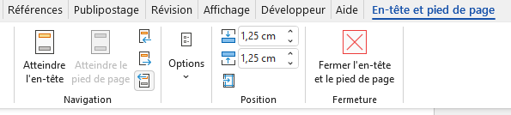

Délier le pied de page au précédent
Désactiver la fonction Lier au précédent permet de différencier les pieds de pages et les entêtes selon les sections

Slide 17
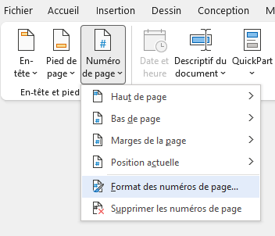
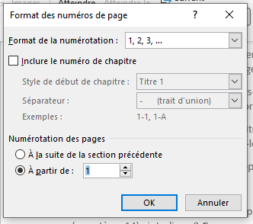


Modifier le numéro de page
Cliquer sur le pied de page
En-tête et pied de page -> Numéro de page -> Format…

Slide 18
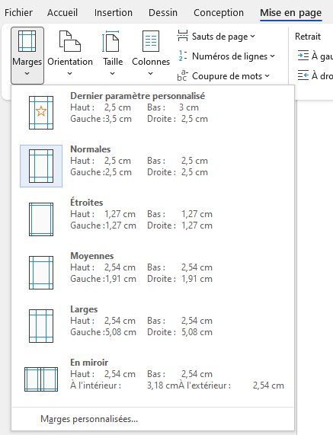
Les marges
Mise en page -> Marges

Slide 19
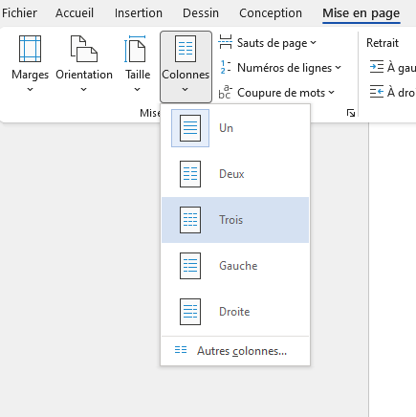
Les colonnes
Mise en page -> Colonnes

Slide 20
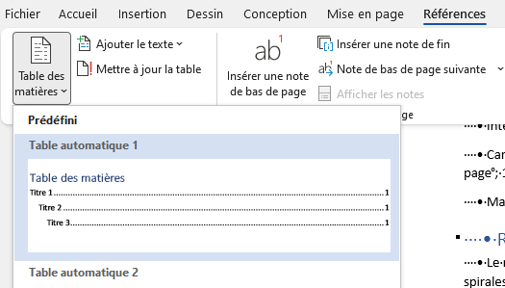
Créer une table des matières
La table des matières référence les titres définis avec les styles Titre 1, Titre 2, Titre 3 …
Elle est générée automatiquement
Attention de ne rien sélectionner lors de la création !
Référence -> Table des matières

Slide 21
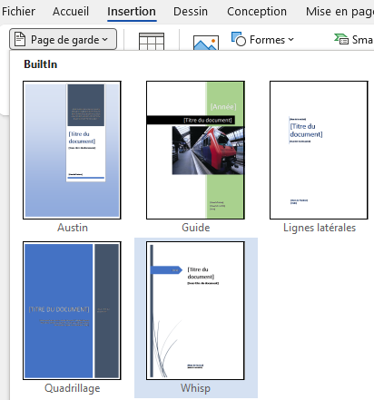


Insérer une page de garde
Insertion -> Page de garde

Slide 22
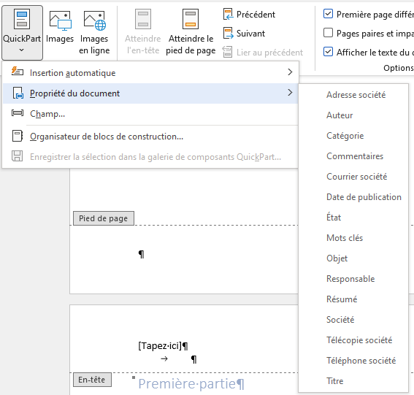
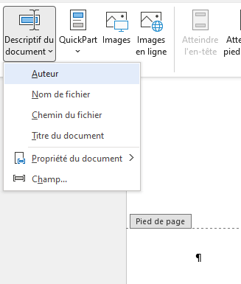
Insérer les propriétés du document
Les propriétés de document sont des informations relatives à un fichier qui le décrivent ou l’identifient. Elles comprennent des informations, telles que le titre, le nom de l’auteur, l’objet et des mots clés, qui identifient le thème ou le contenu du document.
Insertion -> Quick Part -> Propriétés du document

Slide 23
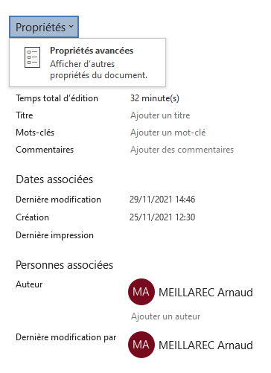
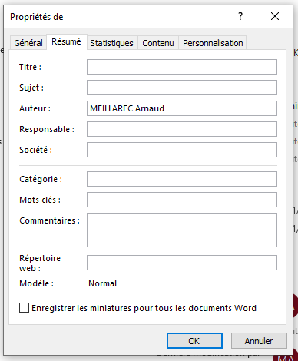
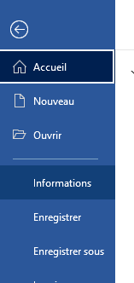
Ajouter ou modifier des propriétés
Fichier -> Informations -> Propriétés

Slide 24
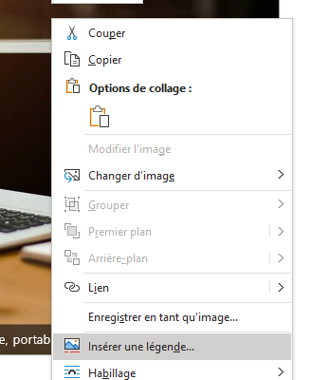
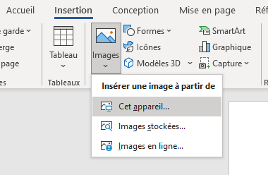
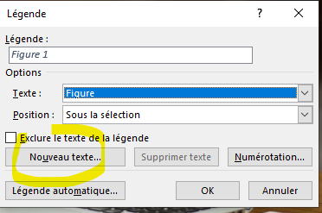
Insérer une image et la légender
Insertion -> Images
Clic droit -> Insérer une légende
Nouveau texte

Slide 25
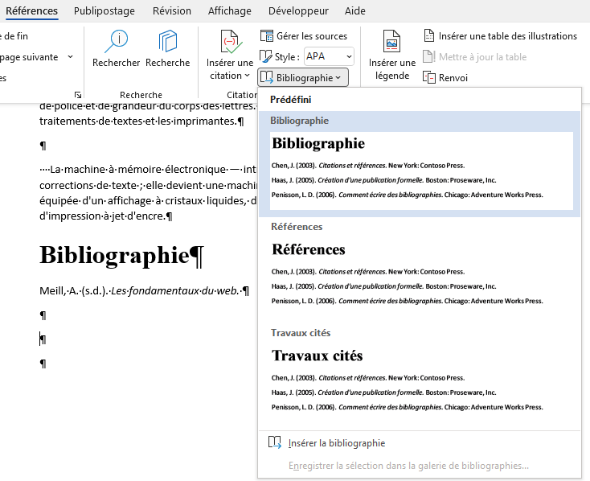
Insérer une bibliographie
Référence -> Bibliographie

Slide 26
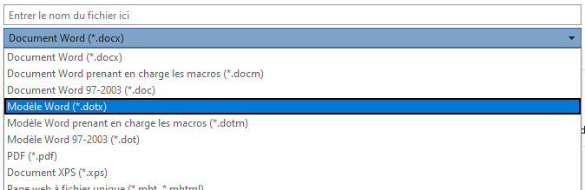
Créer un modèle de document
Enregistrer le fichier au format .dotx

Slide 27
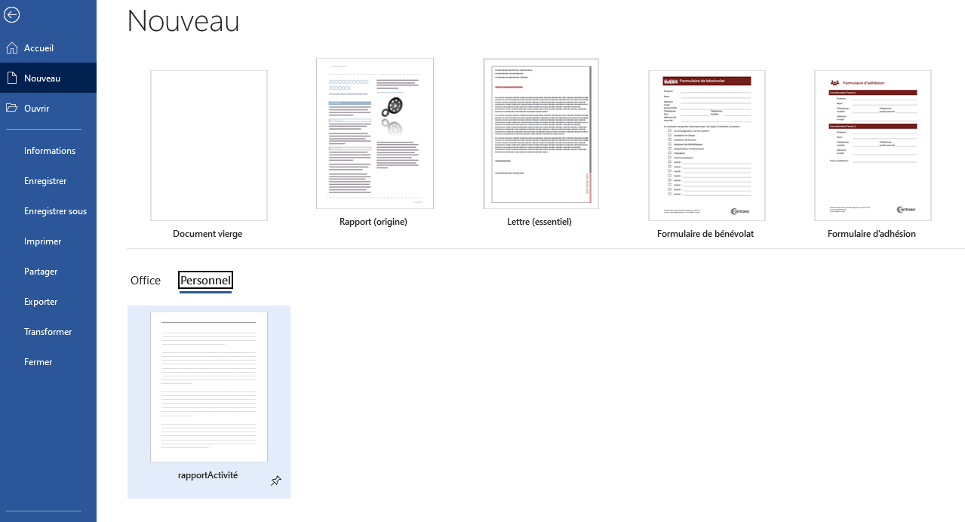



Créer un fichier à partir d’un modèle

